Slide 1
Challenger Track 제 2차 공유회
이헌성, 신혜람, 안정원, 안서현

Slide 2
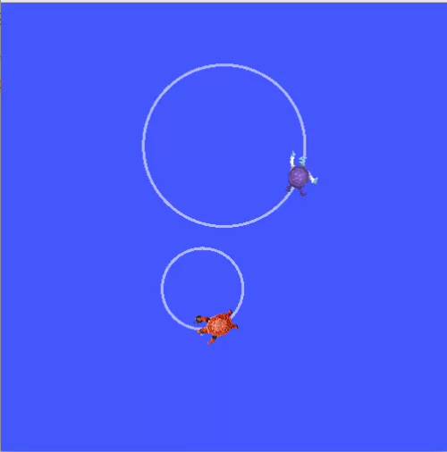
1. 4월 7일 : Turtlesim을 활용한 ROS2 통신 방식 탐구
Turtlesim을 통해 ROS 2의 통신 방식 (토픽, 서비스, 액션)을 학습함
각 통신 방식의 사용 방법을 조사하고 기록함
직접 조작해보고, 과정을 영상으로 남김
노션 댓글을 활용해 질문을 남기고, 더 깊이 있는 탐구를 시도함
Notes:
화학 평형:화학 반응에 있어서 정반응 속도와 역반응 속도가 같아져 겉보기에 화학 반응이 일어나지 않는 것처럼 보이는 상태이다.

Slide 3
2. 5월 1일 : 코드 기반 Turtlesim 조작 및 Turtlebot3 설치
Python이나 C++을 사용하여 Turtlesim의 거북이를 코드로 조종하는 실습을 진행함
작성한 코드를 저장하고 실행하는 과정을 정리해 노션에 공유함
이후 활동을 위해 Turtlebot3 설치함
실습이 정상적으로 수행된 것을 확인하기 위해 활동 영상을 촬영하여 카카오톡에 공유함
Notes:
화학 평형:화학 반응에 있어서 정반응 속도와 역반응 속도가 같아져 겉보기에 화학 반응이 일어나지 않는 것처럼 보이는 상태이다.

Slide 4
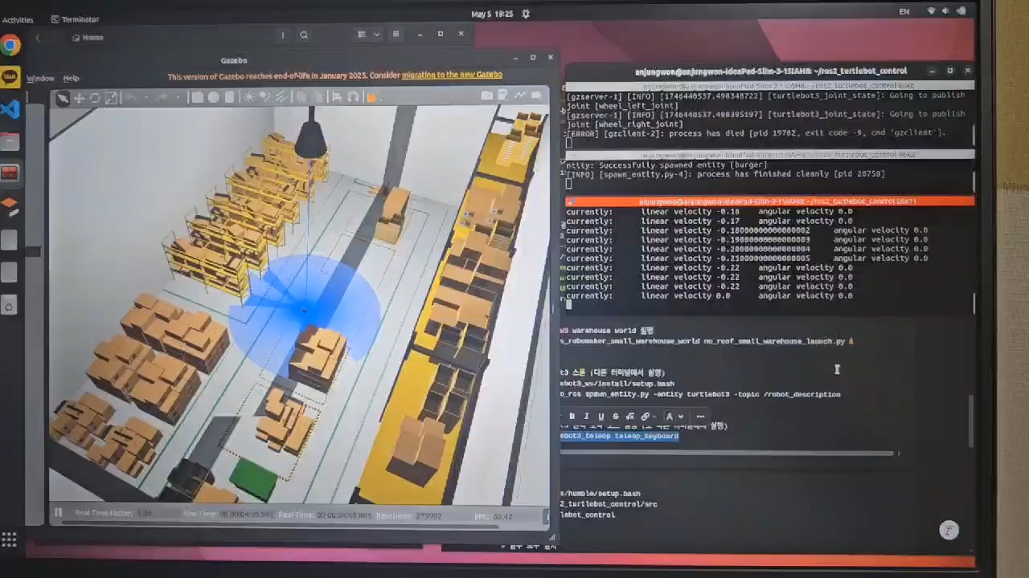
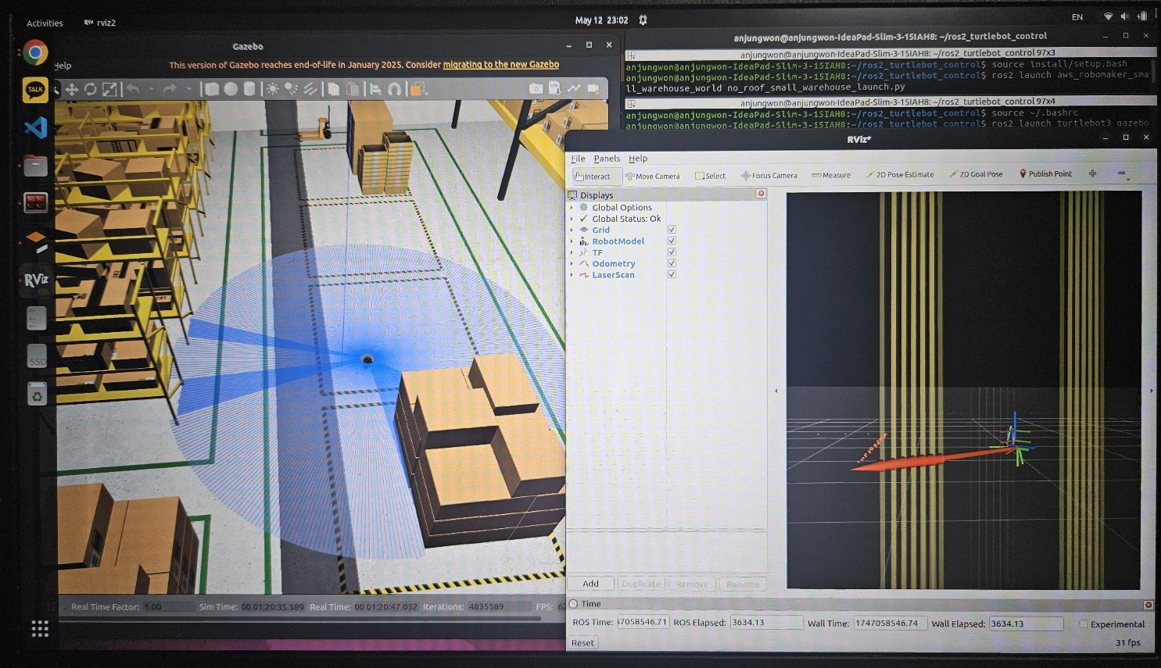
3. 5월 12일 : Gazebo에서 Turtlebot3 조작 및 RViz2 시각화
Gazebo와 RViz2를 연동하여 Turtlebot3의 데이터와 상태를 확인함
Notes:
화학 평형:화학 반응에 있어서 정반응 속도와 역반응 속도가 같아져 겉보기에 화학 반응이 일어나지 않는 것처럼 보이는 상태이다.

Slide 5
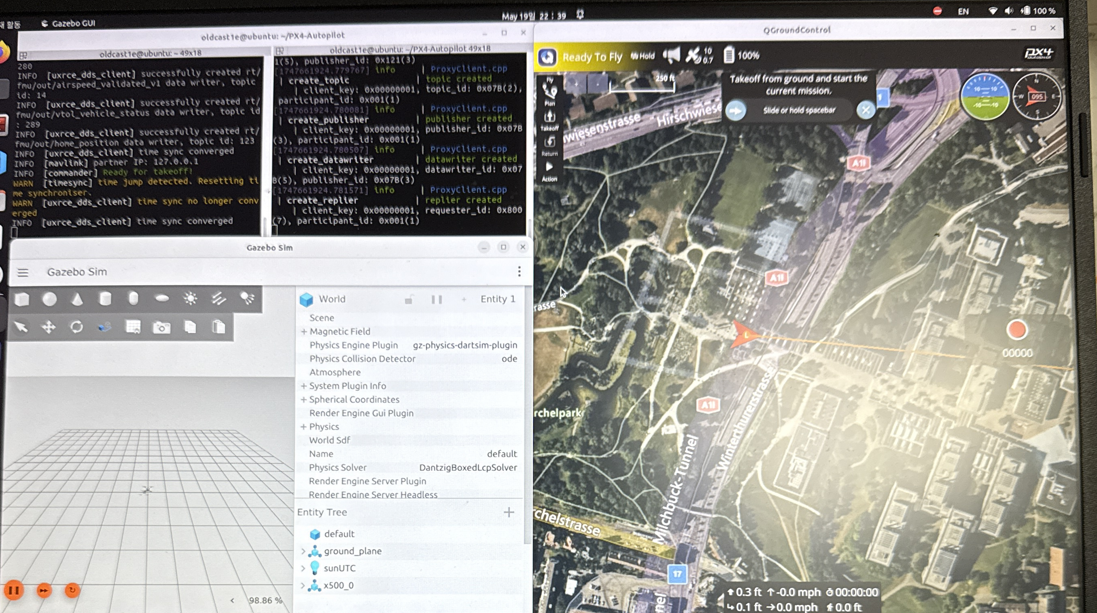
4. 5월 19일 : QGroundControl을 통한 드론 시뮬레이터 실행
PX4 공식 문서를 따라 ROS 2 기반 예제를 실행하고 MAVROS2 통신 테스트를 수행함
QGroundControl과 PX4 SITL을 연동하여 드론 시뮬레이터 시각화함
시뮬레이터에서 드론 상태와 위치를 실시간으로 모니터링하며 연동함
Notes:
화학 평형:화학 반응에 있어서 정반응 속도와 역반응 속도가 같아져 겉보기에 화학 반응이 일어나지 않는 것처럼 보이는 상태이다.

